Slide 1
广东乐尔康生物科技股份有限公司
Y-氨基丁酸产品介绍
www.luckerkong.com
电话：0663-2612000-308 传真：0663-2622200
国内联系人：周先生 手机 180 2600 3949
出口联系人：周小姐 手机135 6022 5770

Slide 2
多功能饲料添加剂
功能：
γ-氨基丁酸(gamma-amino butyric acid，简称为GABA），是一种重要的功能性非蛋白质氨基酸，也是动物中枢神经系统内最主要的抑制性神经递质。具有镇静，抗应激，促进食欲，强肝健身，调节内分泌等多种生物学功能，已经被广泛地应用于医药和功能性食品的开发中。近年来，在畜牧生产中的应用研究表明，GABA因其作用的高效性和使用的安全性，已经成为一种新型的绿色饲料添加剂。GABA在提高畜禽采食量，抗应激，促生长，提高饲料报酬等方面具有显著的作用。
γ-氨基丁酸（GABA）
γ-aminobutyric acid

Slide 3
产品基本信息
INCI名称： 4-氨基丁酸 （4-Aminobutyric Acid）
应用产品： 饲料添加剂
产品性状： 白色粉末，具有发酵香味，水溶性
CAS号: 56-12-2
分子式: C₄H₉NO₂
分子量 ：103.12
包装规格：1kg/袋
储存和保质期 ： 密闭保存，遮光，在阴凉干燥处保存。在严格服从储存要求的条件下， 可保质2 年。

Slide 4
伽玛氨基丁酸的理化性质
指标 | 结果
含量 | ≥ 98 %
PH(5%W/V) | 6.0-8.0
干燥失重（水分） | ≤ 1.4 %
炽灼残渣% | ≤ 0.5 %
总砷（以As计） | ≤ 2.0 mg/kg
重金属 | ≤ 10 mg/kg
细菌总数 | ≤ 1000 cfu/g
霉菌 | ≤ 100 cfu/g

Slide 5
γ-氨基丁酸的作用机理
应激
GABA
肾上腺皮质激素释放激素
肾上腺皮质激素
生长激素
体内糖原、蛋白质、脂肪分解
胸腺、淋巴系统萎缩
生长性能、料肉比
淋巴细胞、白细胞减少
免疫力下降
动物遭受外界环境不良应激时，体内肾上腺皮质激素分泌量显著增加，雌激素通过抑制生长激素分泌，并加速机体糖原、蛋白质、脂肪分解来抵抗应激。如果应激时间长且强度大，则会造成体内氮负平衡，造成生长停滞、消瘦、骨质酥松、饲料报酬降低，同时会引起胸腺和淋巴系统萎缩、淋巴细胞（T、B）与白细胞减少、抗体滴度下降等，进而降低机体免疫力，更易感染疾病。 γ-氨基丁酸可通过抑制肾上腺皮质激素的分泌来降低应激产生的不良反应，具有良好的抗应激、促睡眠等功能。
+
-
+
-

Slide 6
产品功效
抗应激—属强神经抑制性氨基酸，具有镇静、催眠、抗惊厥的生理作用，能有效防治畜禽烦躁不安、咬尾、打斗等应激性综合症。
提高采食量—通过抑制饱觉中枢和提高采食中枢兴奋度而增强食欲，消除畜禽挑食、厌食，提高采食量。
促生长—促进生长激素的分泌，促进生长。
提高免疫力—改善动物血液循环功能，提高畜禽免疫力和抗病力，使畜禽对生活环境产生更好的抵抗力。

Slide 7
产品用法用量
用于不同生长期的猪、家禽、牛、鱼虾等饲养动物。
添加对象 | 添加量（克/吨）
仔猪 | 10-50 g
育肥猪 | 10-100 g
母猪 | 75 g
肉禽 | 30-150 g
蛋禽 | 10-50 g
鱼类 | 80-100 g
奶牛 | 40 g

Slide 8
产品优势
采用国际领先生物酶法，产品稳定性高。
工艺绿色天然，含量高，无毒无害可安全使用。
功效显著，具有促进动物食欲的生理作用

Slide 9
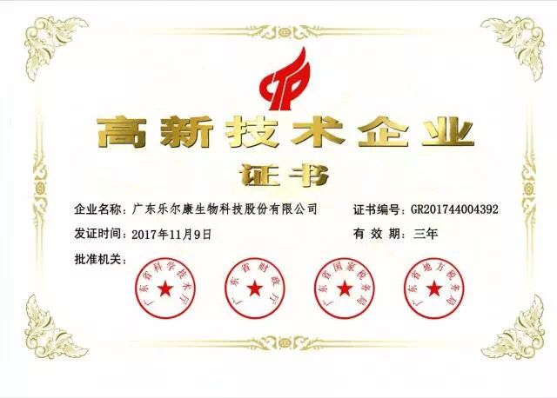
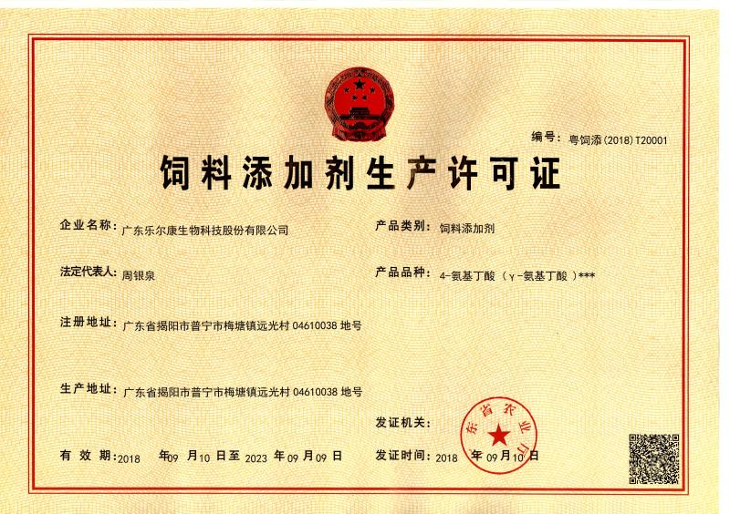
企业资质
广东乐尔康生物科技股份有限公司在2017年11月荣获高新技术企业认证，成为2017年度粤东地区唯一一家新晋的高新技术企业。该证书由广东省科学技术厅、广东省财政厅、广东省国家税务局、广东省地方税务局共同批准，再一次肯定了乐尔康优秀的科研实力和创新能力。
另外，我司于2018年9月取得了饲料添加剂生产许可证,编号为粤饲添（2018）T20001。乐尔康的自主研发能力、市场开拓能力、经营管理水平再一次受到了肯定。

Slide 10
Thank You!

